Slide 1
Курсовой проект по теме «Таймер обратного отсчёта»
По курсу «Программирование встроенных приложений»
Работу выполняют А. Вилюмсон, Е. Николаев, В. Некрасов. Группа 4136

Slide 2
Задание
Вариант 24. Таймер обратного отсчёта.
На основе Keypad 4x4 и LCD 320x240 реализовать таймер обратного отсчёта времени (от 2 сек. до 10 мин), с выводом каждой десятой секунды обратный отсчет. Во время работы мигать светодиодом с частотой 2 Гц. По истечению времени перестать мигать и включать зуммер. Ввод времени осуществлять через Keypad. Какие кнопки использовать, и какими функциями наделить решить самостоятельно.

Slide 3
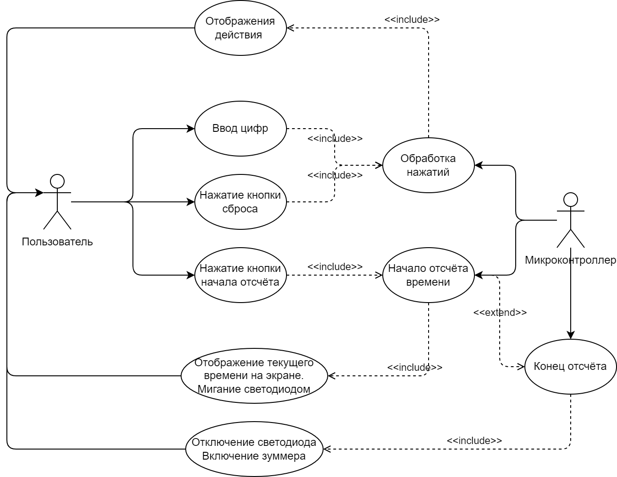
Диаграмма использования

Slide 4
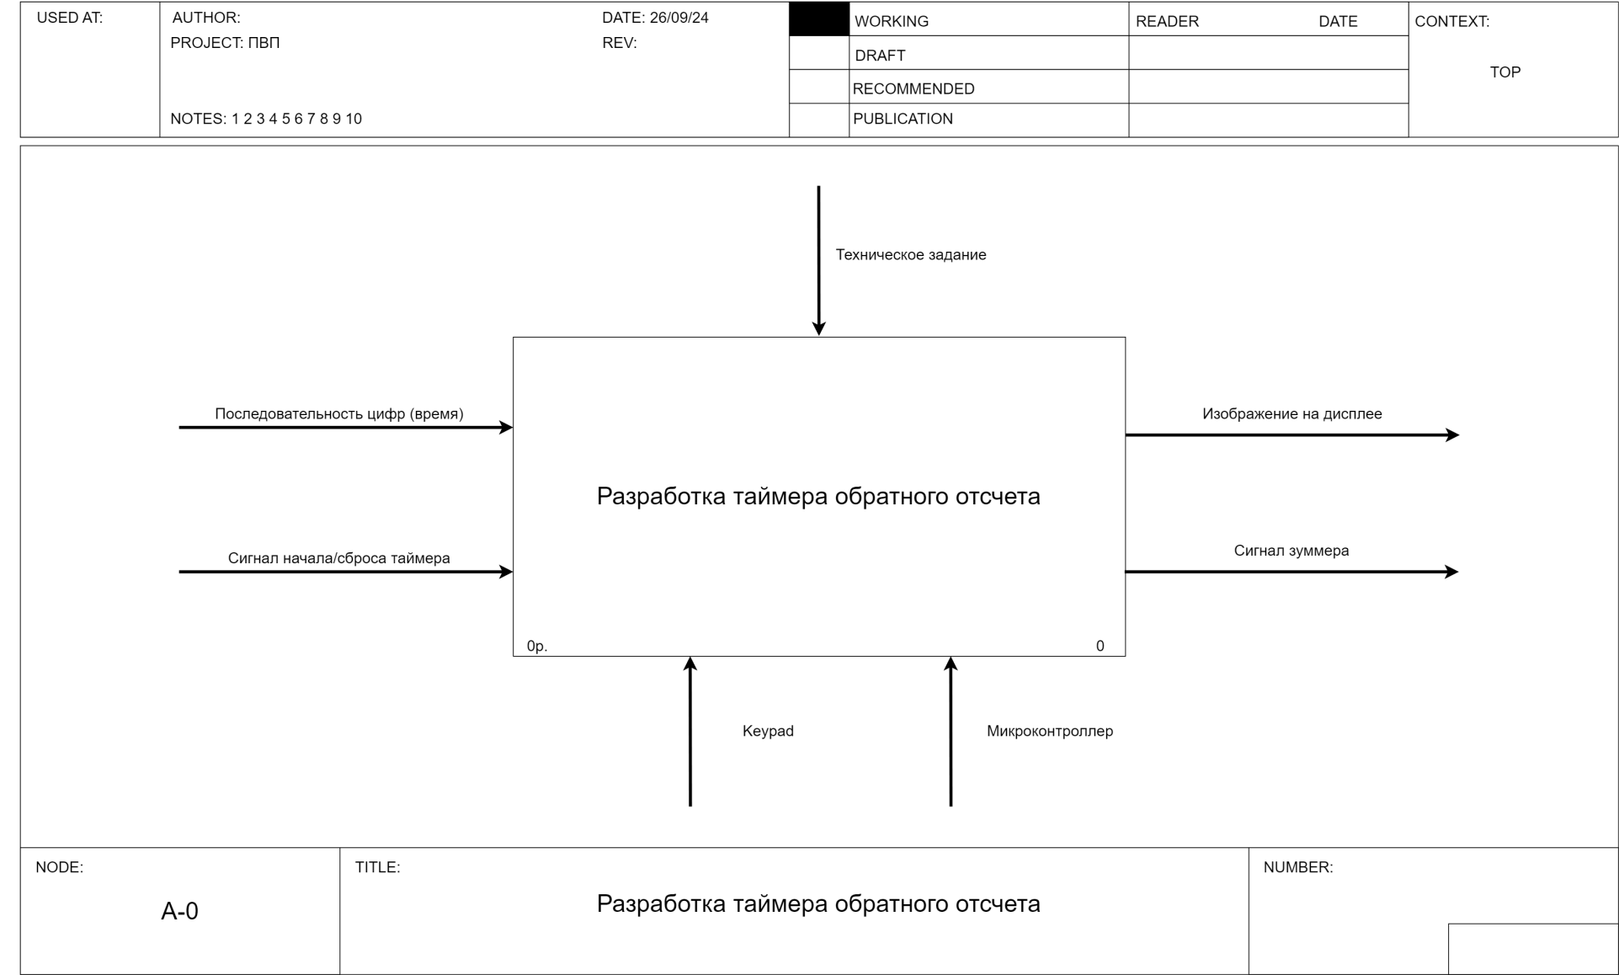
IDEF0

Slide 5
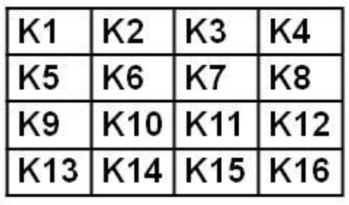
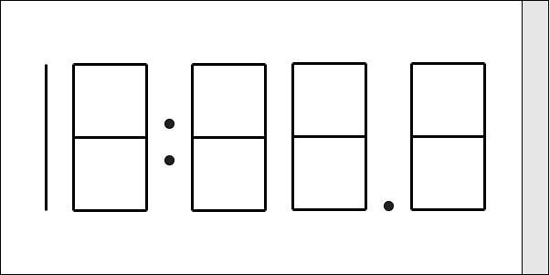
Пользовательский интерфейс
Назначение клавиш: 1. K1,K2,K3,K5,K6,K7,K9,K10,K11, K14 – Числовая клавиатура (1,2,3,4,5,6,7,8,9,0 соответственно). 2. K13 – Подтверждение ввода, запуск таймера. 3. K15 – Сброс таймера (отмена).
Примерный вид отображения на экране.

Slide 6
Основные требования
Входы - 12 Кнопок(Числовая клавиатура, запуск и сброс таймера).
Выходы – Индикация 5 цифр в виде таймера вида MM:SS.s (M – минуты, S – секунды, s – десятые доли секунды); Зуммер; Светодиод.
Функции – Режим по умолчанию: отображается таймер со значением времени 00:00.0. При нажатии на числовую клавиатуру таймер постепенно заполняется введенными значениями. При нажатии на кнопку запуска начинается обратный отсчет, каждую 0.1 секунды экран обновляет свое значение времени, мигает светодиод. При окончании обратного отчета включается зуммер. Для отмены обратного отчета или сброса введенных значений необходимо нажать кнопку сброса.

Slide 7
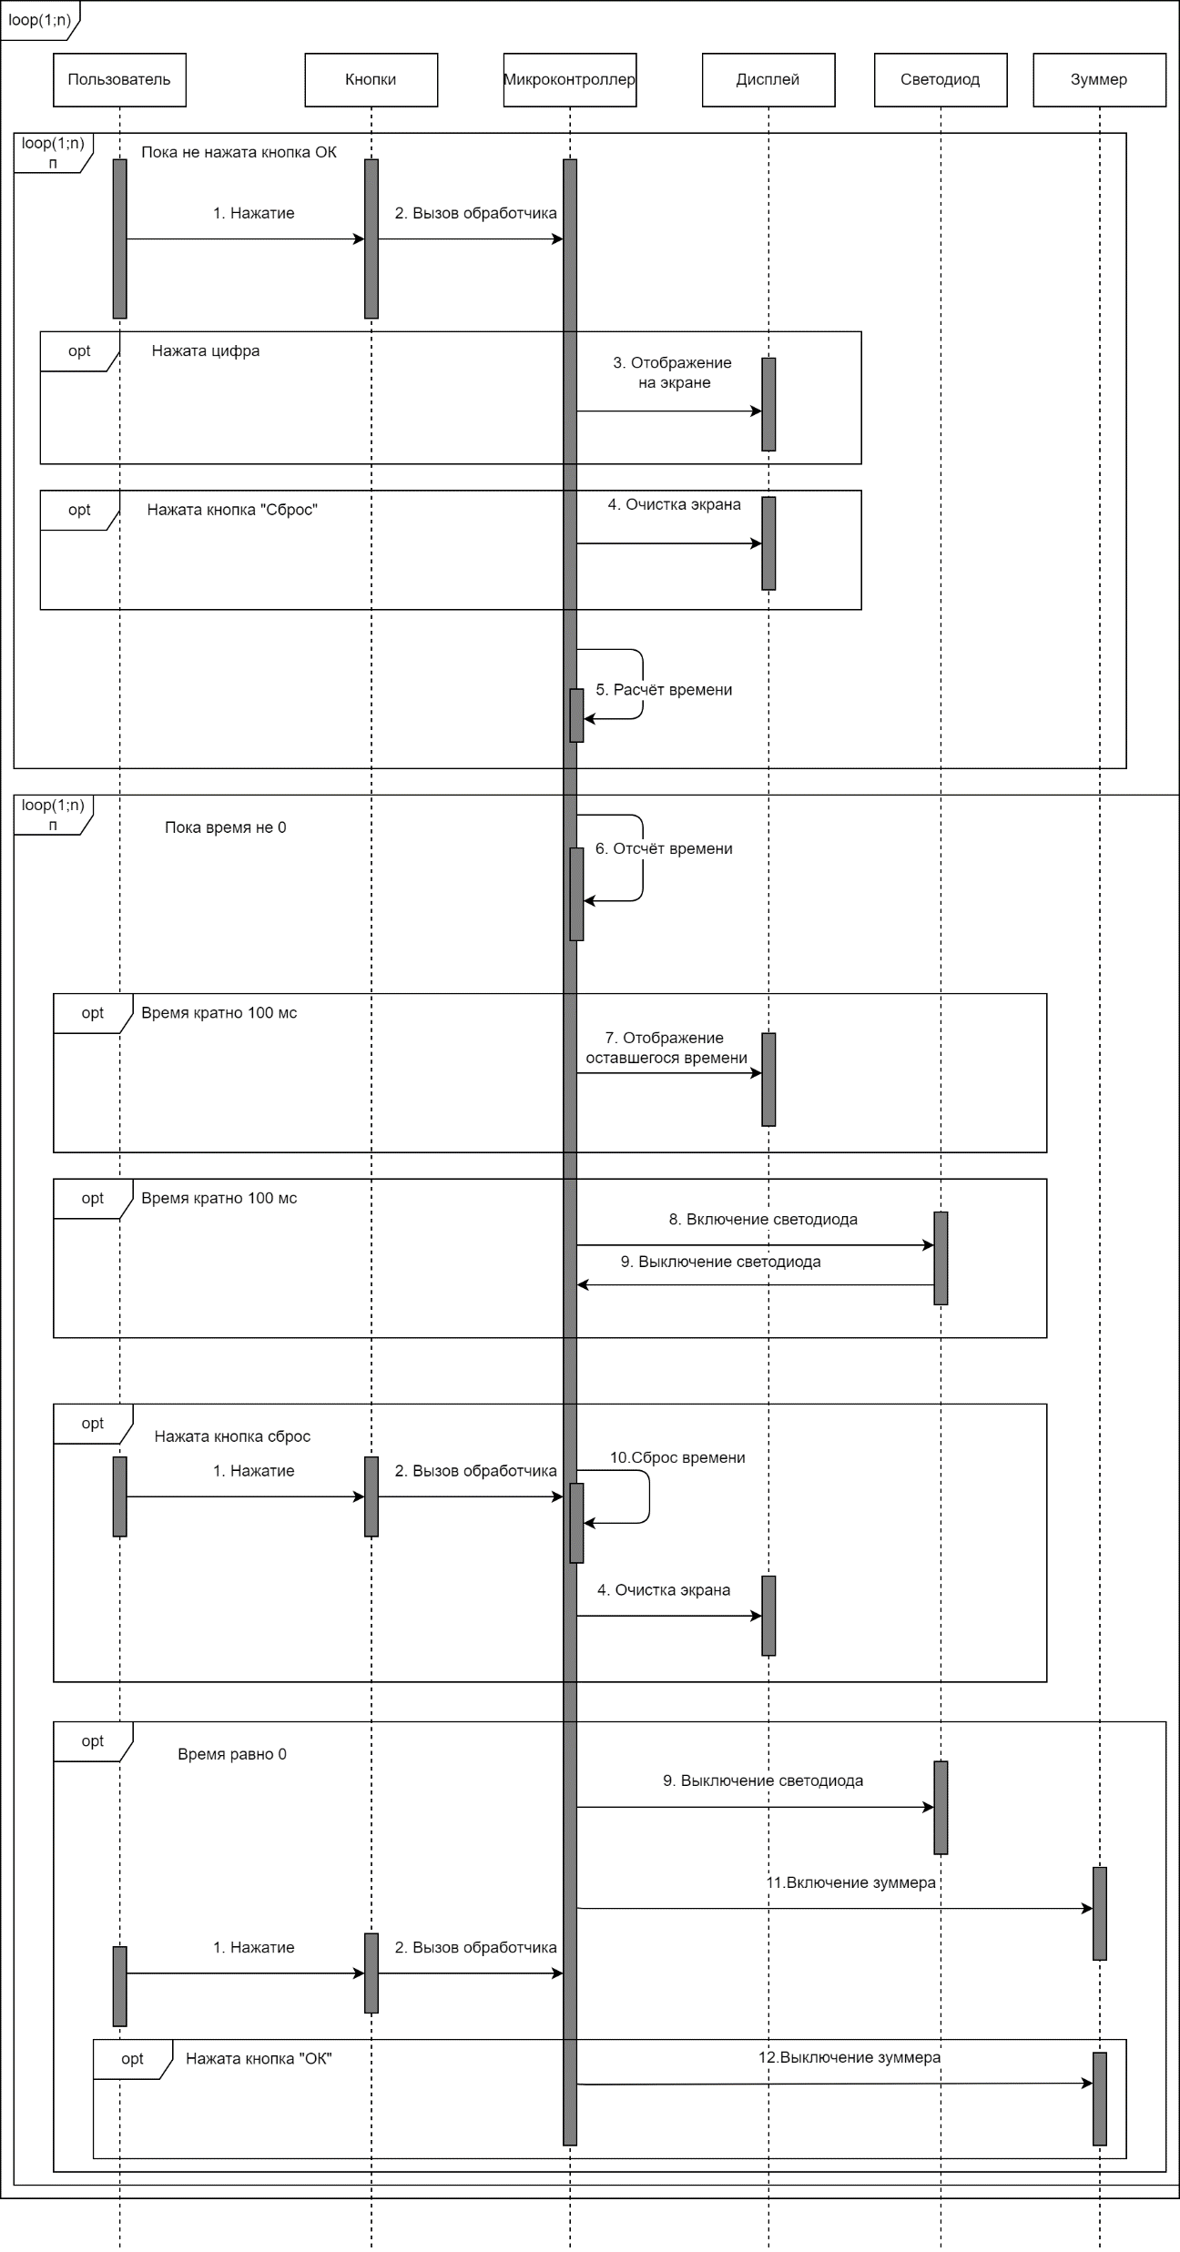
Диаграмма последовательности взаимодействия

Slide 8
Диаграмма последовательности взаимодействия

Slide 9
Выводы по диаграмме
Необходимо использовать прерывания для инициации обработки нажатия кнопок. Каждая кнопка ( -9 будет присоединена к соответствующей линии (PA0 – PA9).
Необходим таймер для отсчета времени. Для этого будем использовать системный таймер, счетчик задержки и обработчик прерываний системного таймера.
Для работы дисплея необходима настройка линий шины(интерфейса).

Slide 10
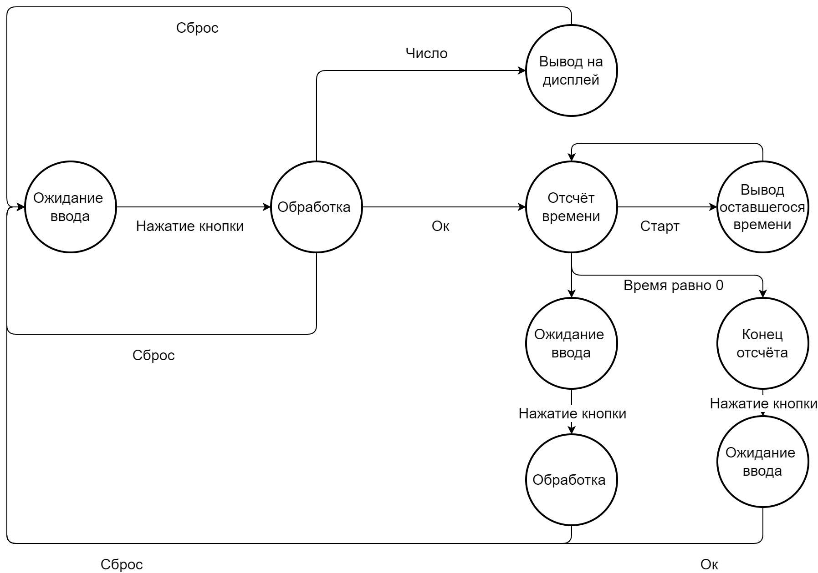
Диаграмма состояний системы

